Slide 1
Analiza Uspešnosti Študentov
Podatki
viri podatkov je Kaggle.com:
https://www.kaggle.com/datasets/devansodariya/student-performance-data
prvotni namen zbiranja podatkov, je bil za prilagajanje predmeta matematike za študente
tip podatkov in obseg podatkov
Podatki so bili shranjeni in strukturirani v datoteki .csv
Podatki vsebujejo 395 vrstic in 33 stolpcev
Razdeljeni so v dva razreda (GP in MS)
število manjkajočih zapisov, napak, druge težave
Določeni atributi niso bili primerni za procesiranje
opis predprocesiranja, da postanejo podatki “uporabni”
Odločil sem da bom zmanjšal število atributov, glede na relevantnost ciljev
Zmanjšal sem jih na 10
Glavna vprašanja/cilji podatkovnega rudarjenja
Povezava med številom preteklih neuspehov in končno oceno predmeta.
Povezava med tem ali je študent v romantični zvezi in številom preteklih neuspehov.
Povezava med velikostjo družine in ali si študent želi višjo izobrazbo.
Povezava med končno oceno predmeta in ali si študent želi višjo izobrazbo.
Samo Pungaršek Pritržnik

Slide 2
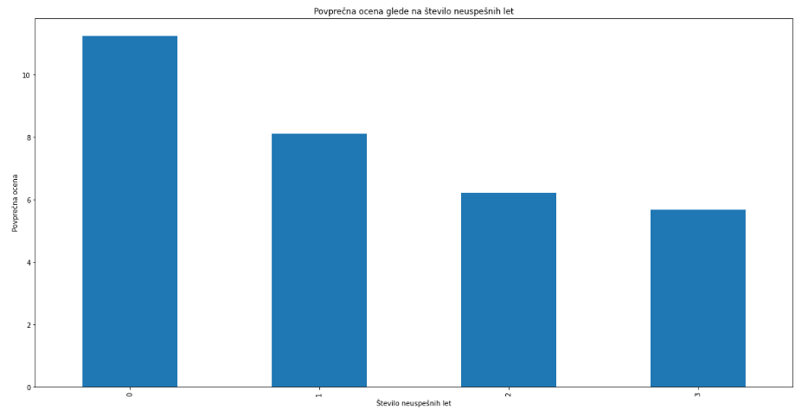
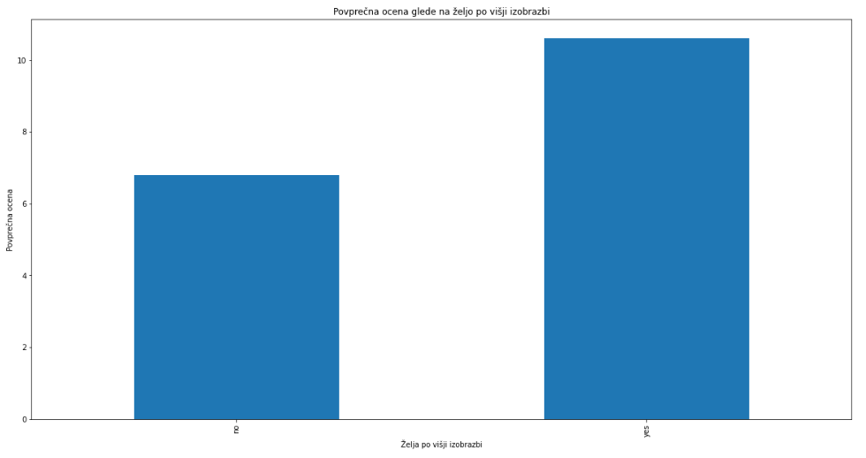
Podroben opis ciljev in metod
Rezultati/dosedanje ugotovitve/odprta vprašanja
1: Grupiranje podatkov po številu neuspehov in končno oceno študenta.
Večkrat ko je študent ponavljal predmet, manjša je bila končna ocena.
2: Grupiranje podatkov po tem ali je študent v romantični zvezi ali ne in po številu neuspehov. Normalizacija po številu neuspešnih let.
Več ko je neuspešnih let, večja je verjetnost da je ta študent v romantičnem razmerju.
3. Grupiranje podatkov po številu članov družine in po želji ali si student želi višjo izobrazbo. Normalizacija po želji za višjo izobrazbo.
Povezava med tem ali si student želi višjo izobrazbo in med številom družinskih članov ne obstaja.
4.Grupiranje podatkov po končni oceni predmeta in ali si student želi višjo izobrazbo.
Višjo oceno, ki ima študent, večja je verjetnost da si želi višjo izobrazbo

Slide 3
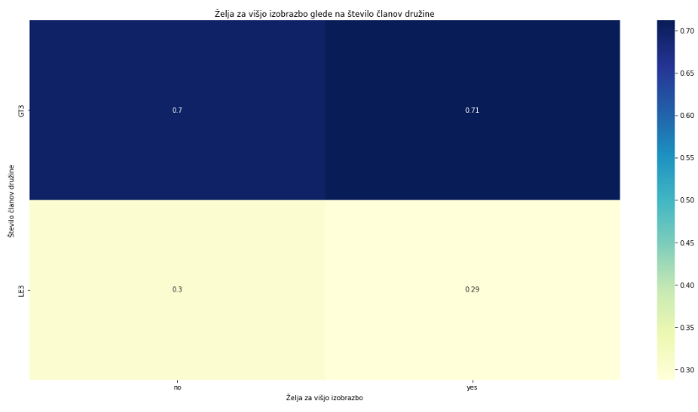
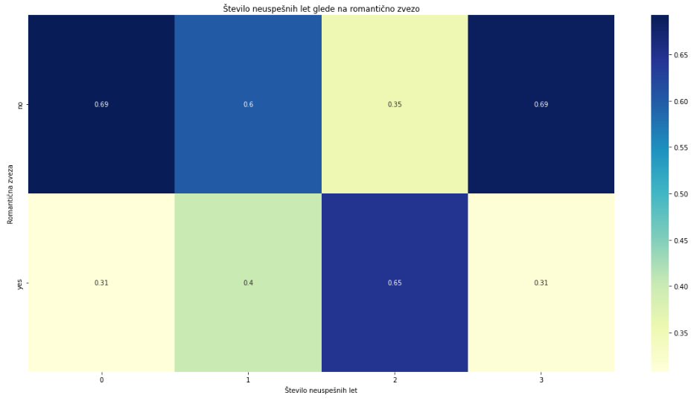
Dodatna prosojnica za rezultate oz. odprta vprašanja (če potrebno)

